Slide 1
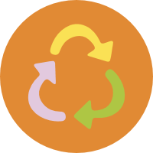
Circulariteit
Hoe gaan we duurzaam om met materiaal?

Slide 2
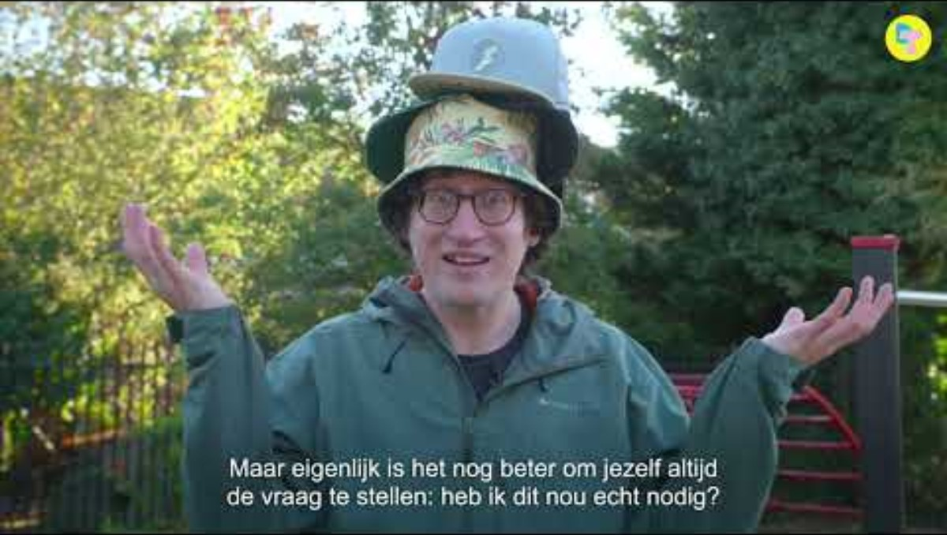

Slide 3
Wat is circulariteit?
In een circulaire economie is er nauwelijks afval en worden producten en grondstoffen steeds opnieuw gebruikt. Dat kan bijvoorbeeld door producten zo te ontwerpen dat na gebruik de onderdelen weer opnieuw kunnen worden gebruikt.
Ons systeem is op dit moment grotendeels lineair, omdat maar weinig afval opnieuw wordt gebruikt of spullen gerepareerd worden. We gaan van grondstoffen naar afval. Als we het afval opnieuw weten te gebruiken en spullen een nieuw leven geven, verschuiven we naar een circulaire economie (zie illustratie).

Slide 4
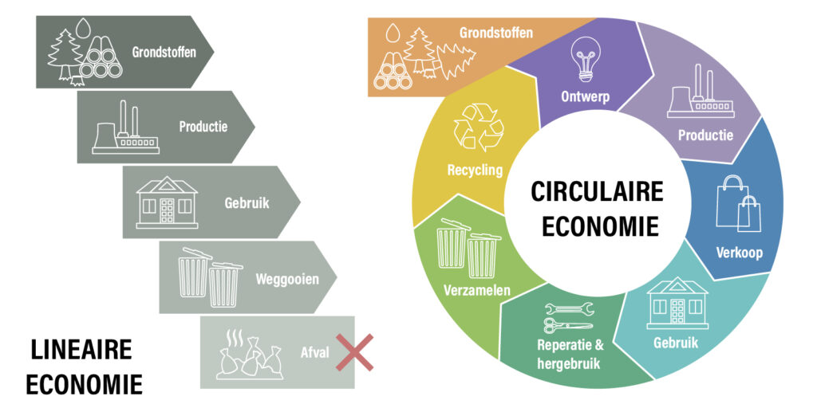
Bron: Energievergelijk

Slide 5
Wat is de R-ladder?
De R-ladder wordt gebruikt om de mate van circulariteit aan te geven. De ladder heeft tien treden. Dit zijn tien verschillende niveaus van circulariteit. Hoe hoger op de ladder, hoe beter het product scoort op circulariteit.
Onderaan staan processen waarbij er in beperkte mate sprake is van hergebruik, zoals bij recycling of verbranding voor energie. Hoger op de ladder vind je processen voor het hergebruik, herbestemmen of repareren van producten.
Bovenaan de ladder vind je manieren om slimmer om te gaan met materiaalgebruik en overconsumptie te voorkómen.

Slide 6
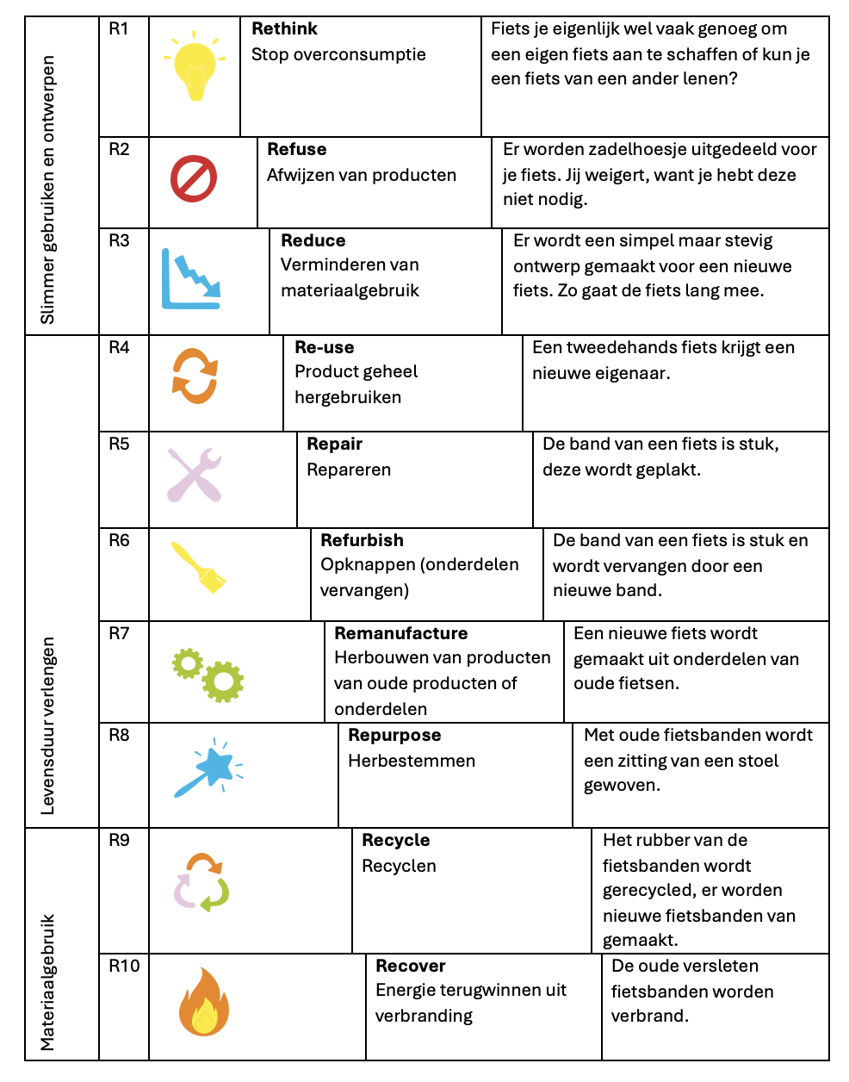
R-ladder

Slide 7
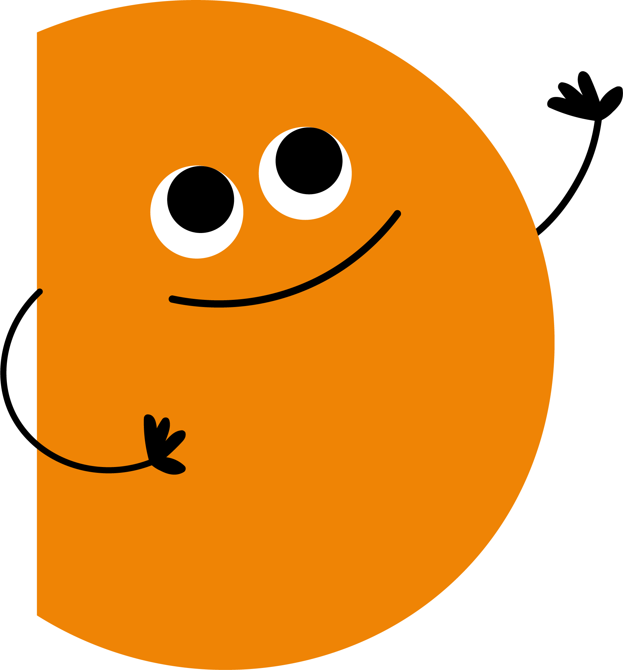
Lesdoelen
Na deze les…
…kun je uitleggen wat circulair betekent.
…kun je verschillende strategieën benoemen om tot een circulaire economie te komen.
…ben je je bewust van de levensduur van producten en kun je aangeven hoe producten langer mee kunnen gaan.
…ben je je bewust van circulaire keuzes die gemaakt kunnen worden bij het ontwerpen van een product.

Slide 8

Tijd om te ontwerpen!
Wat weten jullie al over ontwerpen?

Slide 9
Tijd om te ontwerpen!
Wat weten jullie al over ontwerpen?
Bij ontwerpen kijk je goed om je heen en zoek je naar manieren waarop dingen beter kunnen. Je ziet een probleem en je kunt daar verschillende oplossingen voor verzinnen en maken.

Slide 10




Tijd om te ontwerpen!
4
Dit gaan we doen:
3
Reflecteren: wat ontdekken jullie?
2
Opnieuw ontwerpen: een nieuw probleem
1
Presenteren: jullie oplossing
Ontwerpen: problemen oplossen uit de natuur

Slide 11

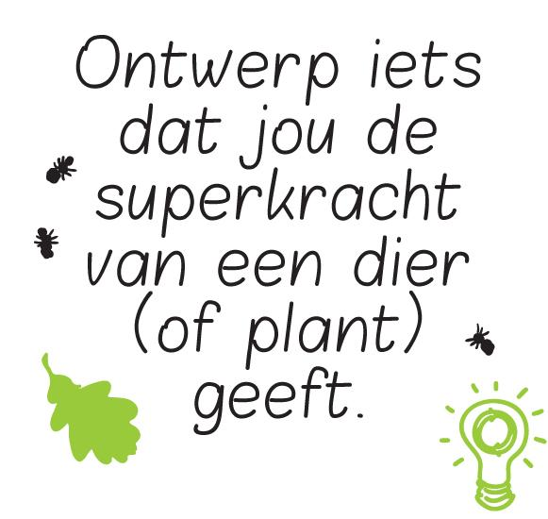
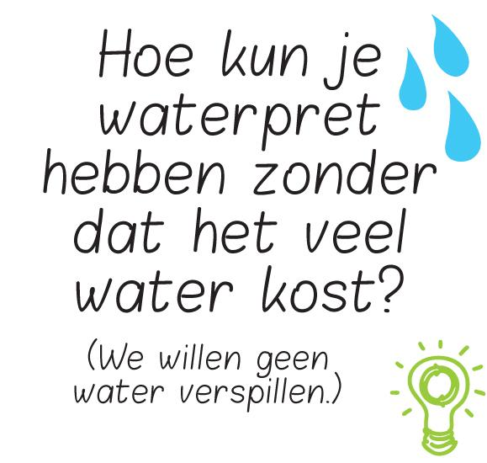
Dit gaan we doen:
Tijd om te ontwerpen!
1. Lees je eigen ontwerpvraag
2. Maak een oplossing
Werk in tweetallen
Let op! Je hebt 15 minuten voor deze stap.

Slide 12
Dit gaan we doen:
Tijd om te ontwerpen!
1. Lees je eigen ontwerpvraag
2. Maak een oplossing
3. Ruim op
Let op! Je houdt alleen:
je ontwerp, ontwerpvraag en schaar

Slide 13
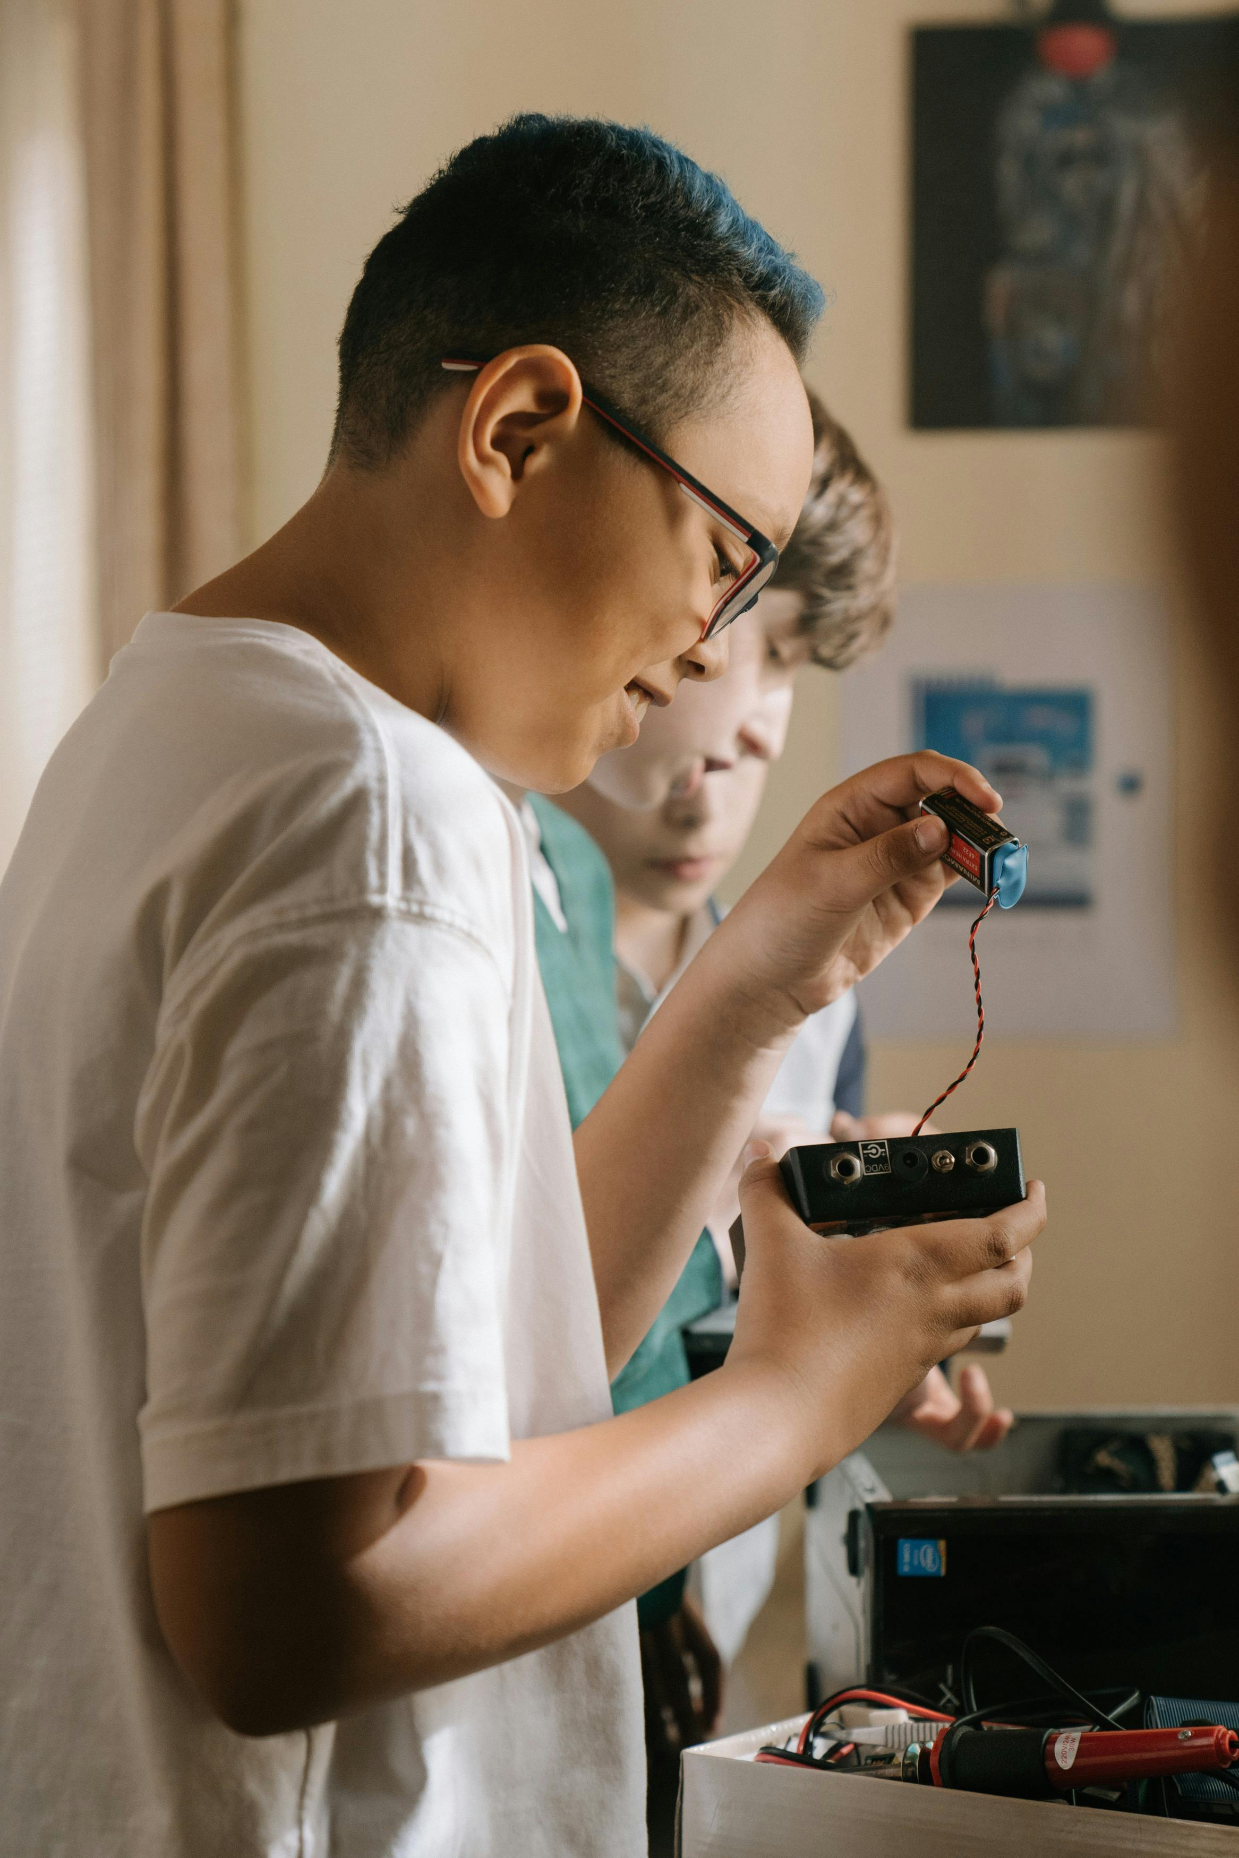
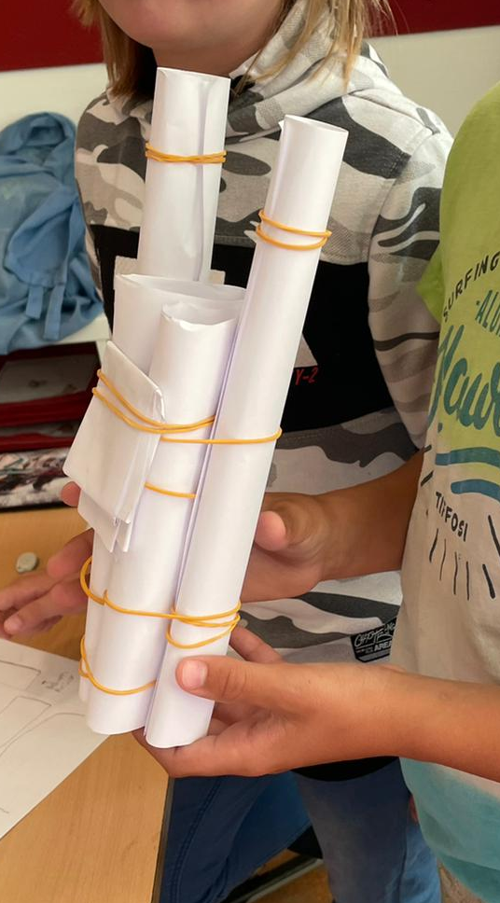
Dit gaan we doen:
Tij om te presenteren!
Laat je ontwerp zien en vertel in twee zinnen wat je hebt gemaakt en hoe het werkt.

Slide 14
Tweede ronde!
Opnieuw ontwerpen
1. Geef de ontwerpvraag door
2. Lees de nieuwe ontwerpvraag
3. Maak een oplossing (maar let op!
je mag alleen maar de materialen van
je vorige ontwerp gebruiken!)
Werk in tweetallen

Slide 15
Nabespreking!
Hoe ging het ontwerpen?
Hoe was het om het eerste ontwerp te moeten hergebruiken?
Welk materiaal was (niet) goed te hergebruiken?
Heb je ontdekt wat circulair ontwerpen is?

Slide 16
Wat is circulair ontwerpen?
Circulair ontwerpen betekent een product zo ontwerpen dat je de grondstoffen altijd weer opnieuw kunt gebruiken. Afval bestaat dan niet meer. Het idee is dat de producten van nu, de grondstoffen zijn voor later. Het woord ‘circulair’ betekent kringloop.

Slide 17
Waarom is circulair ontwerpen belangrijk?
In veel afval zitten nog waardevolle grondstoffen.
Grondstoffen kunnen opraken.
Door grondstoffen te recyclen en her te gebruiken hebben we minder nieuwe grondstoffen nodig.
We moeten doorgaan met afval scheiden en recyclen. Maar nog meer effect heeft het om al bij het ontwerpen van een product na te denken over hoe het na gebruik opnieuw gebruikt kan worden!

Slide 18
Hoe kun je circulair ontwerpen?!
Stel jezelf de volgende vragen:
  Is het product wel écht nodig?
  Kun je het product lang en vaak gebruiken?
  Kun je het product makkelijk repareren?
  Kun je onderdelen opnieuw gebruiken?
PS: denk aan de R-ladder!
Notes:
Is het product wel écht nodig?
Maak het product overbodig.
Voorbeeld: Veel shampoo zit in een plastic fles, die je daarna weggooit. Hopelijk bij het plastic afval. Op een gegeven moment heeft iemand bedacht dat je die plastic fles helemaal niet nodig hebt als je de shampoo hard maakt in plaats van vloeibaar. Zo is het shampoo blok ontworpen. En de plastic fles? Die werd overbodig.
Kun je het product lang en vaak gebruiken?
Ontwerp het product zo dat het zo lang en zo vaak mogelijk te (her)gebruiken is.
Voorbeeld lang: Tijdens het ontwerpen van Lego heeft de uitvinder Ole Kirk Christiansen er goed over nagedacht dat het speelgoed lang kan worden gebruikt. Je kunt er steeds iets anders mee bouwen en het lang gebruiken.
Voorbeeld vaak: Je ziet ze nu steeds vaker: elektrische deelscooters en deelbakfietsen. Want waarom zou je een scooter of bakfiets niet delen? Door te delen met anderen, deel je de kosten en hoeven er minder scooters en bakfietsen gemaakt te worden. Eén product wordt vaker gebruikt.
Kun je iets dat kapot is aan het product makkelijk maken?
Ontwerp het product zo dat het goed te repareren is.
Voorbeeld: Veel smartphones zijn niet makkelijk te repareren, onder meer doordat ze met een soort buitenaardse schroeven zijn dichtgemaakt. Fairphone heeft een smartphone ontworpen die wel makkelijk te repareren is. Je kan het zelf doen en je hebt er alleen een kleine kruiskopschroevendraaier voor nodig.
Kun je onderdelen opnieuw gebruiken?
Ontwerp het product zo dat alle onderdelen goed uit elkaar te halen en te hergebruiken zijn.
Voorbeeld: Met Makedo bouw je van oud karton iets waar je mee kunt spelen. De ontwerpers van Makedo hebben er goed over nagedacht dat de schroeven door kinderen makkelijk uit elkaar te halen zijn. Zo kun je er telkens iets nieuws mee bouwen

Slide 19

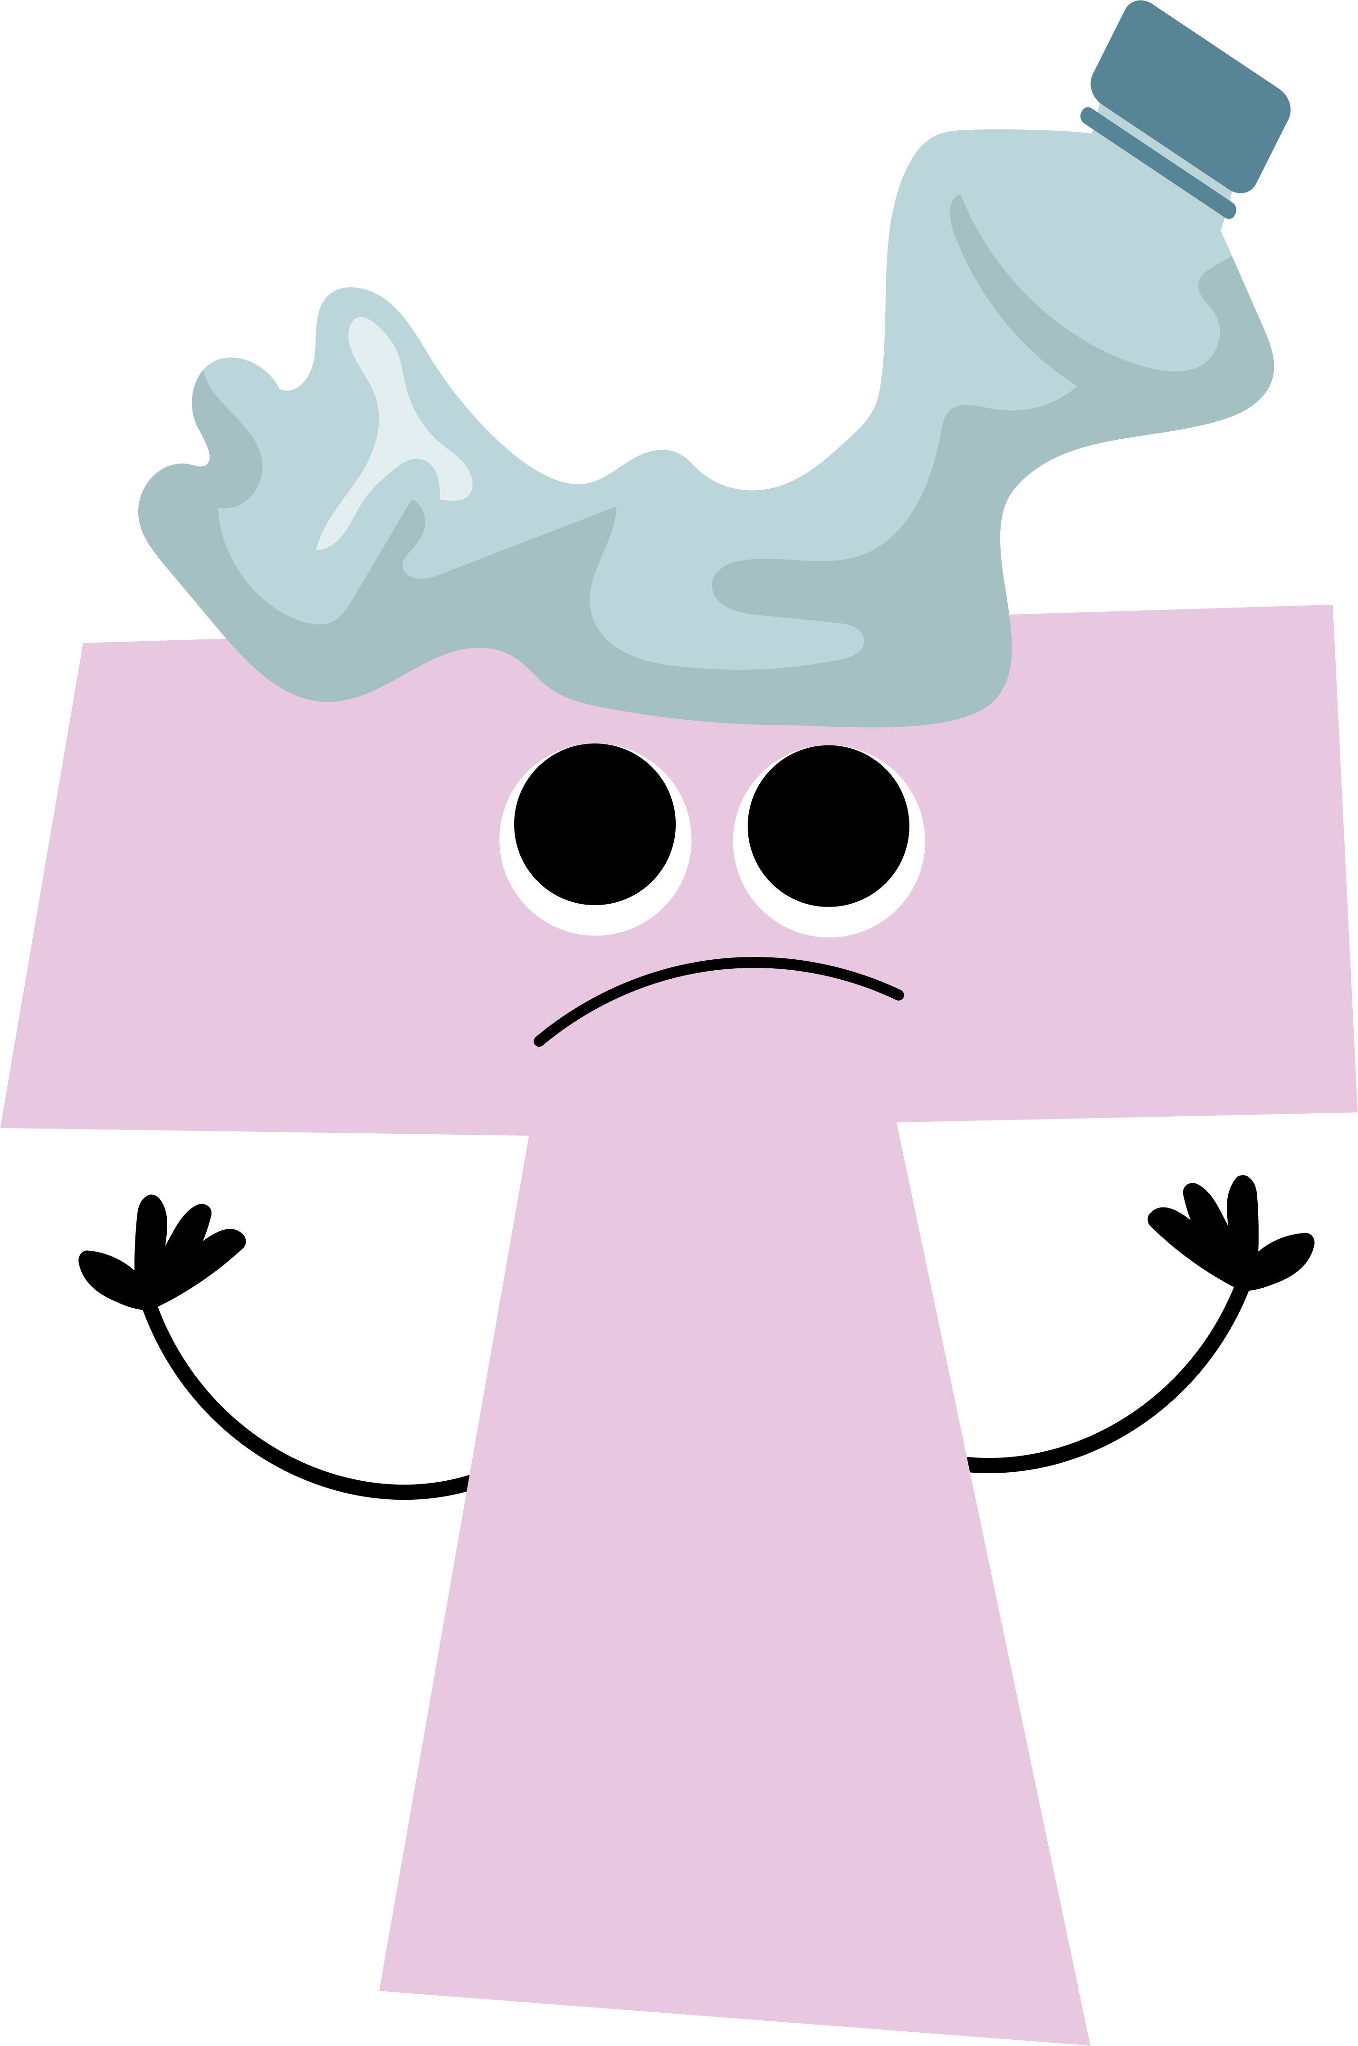
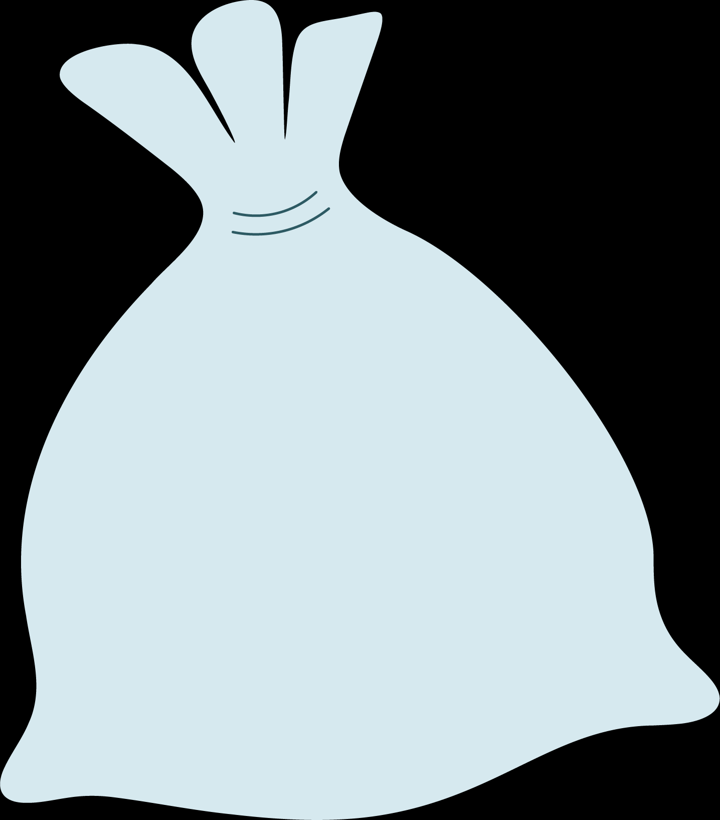


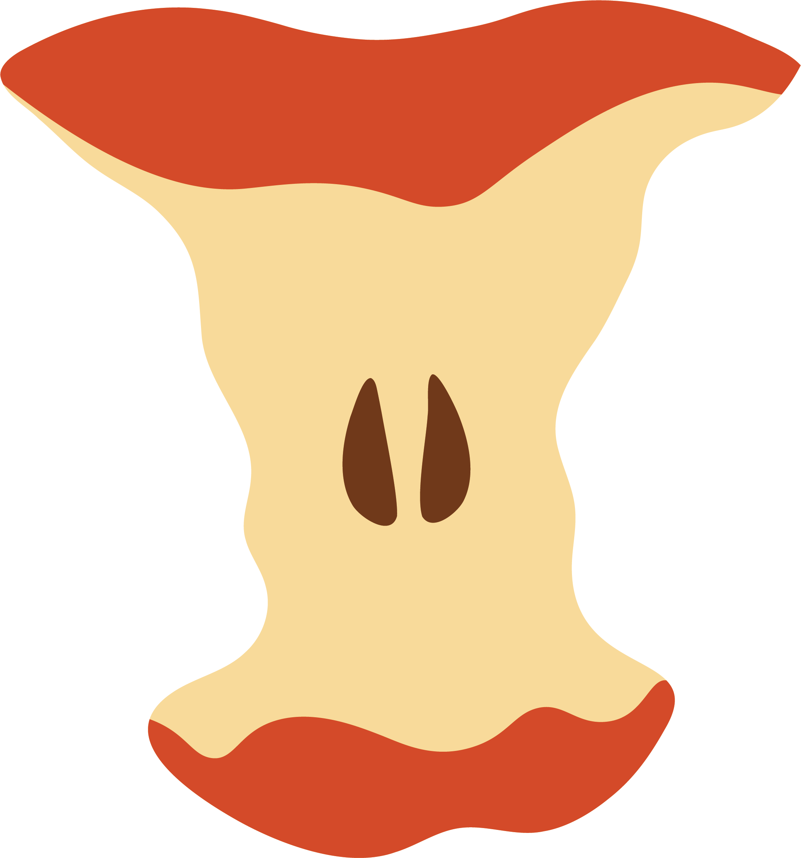
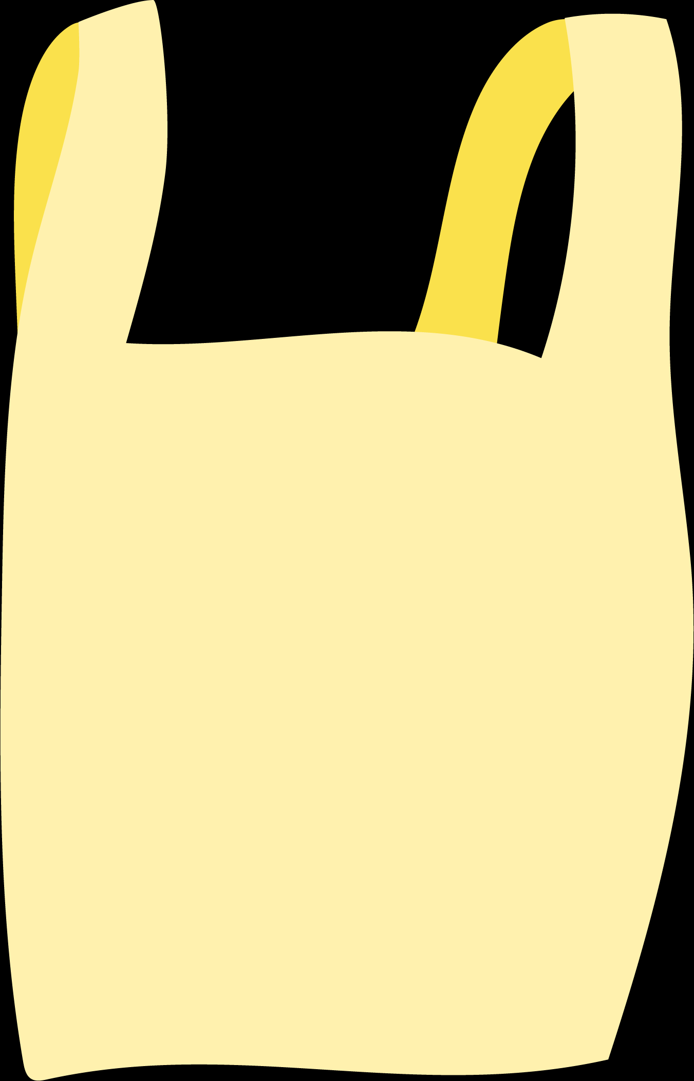
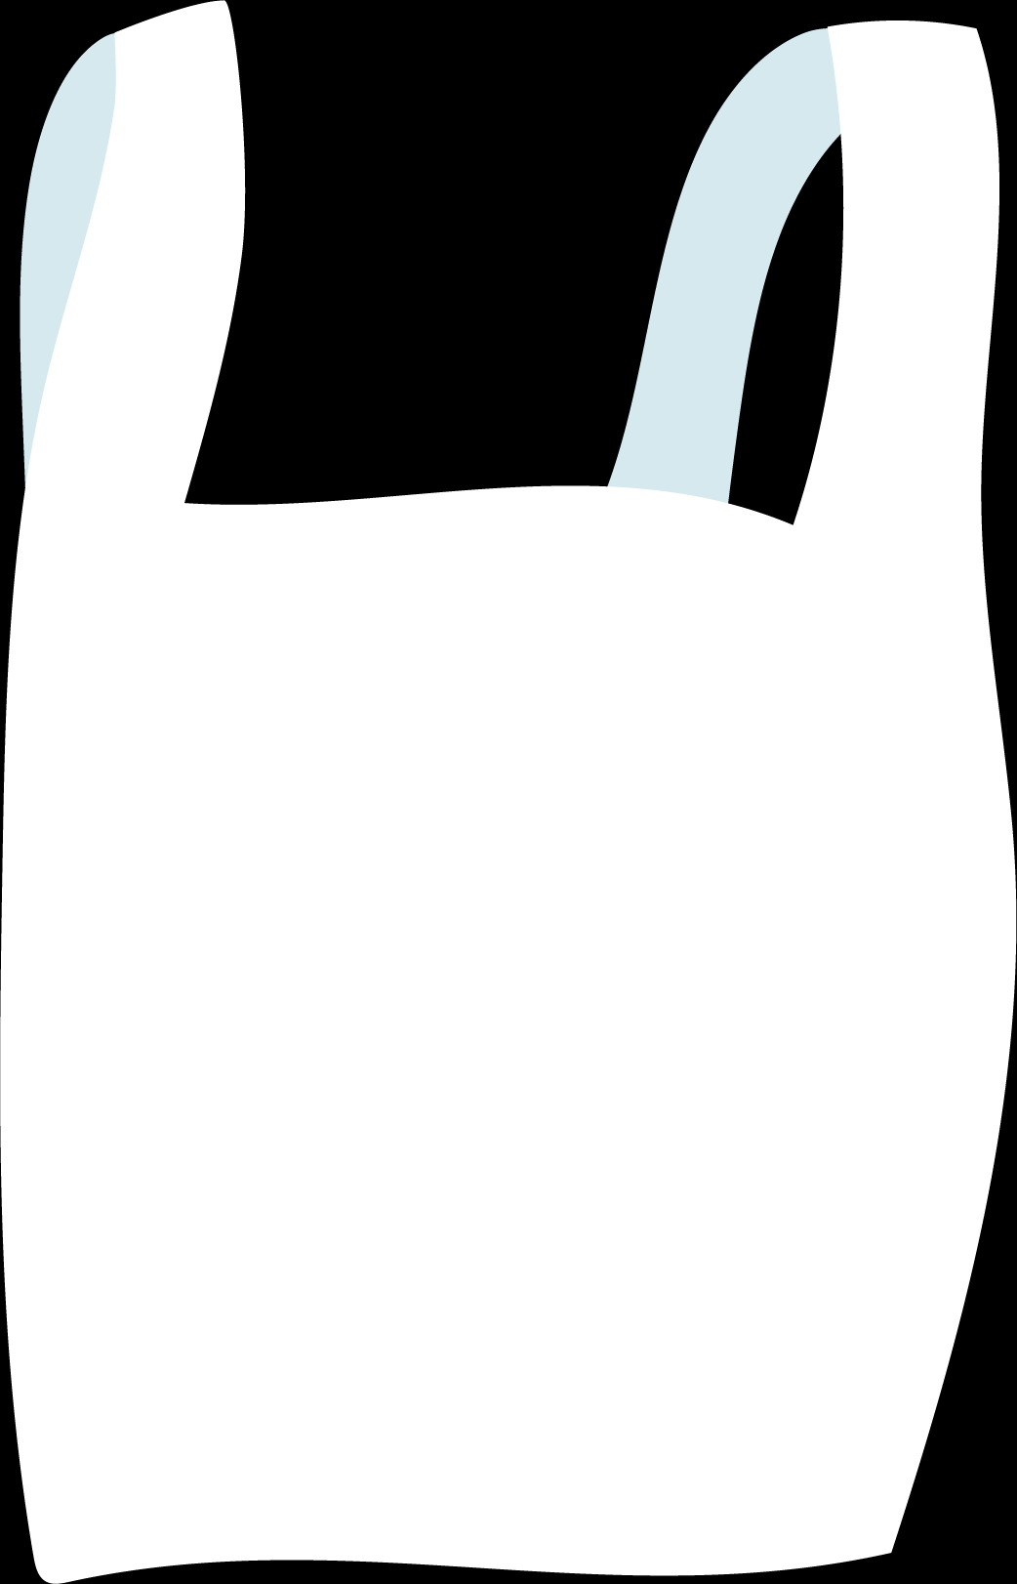
Plusopdracht: jullie vuilnisbak onder de loep!
Hoe zit het met de R-ladder voor jullie klassenafval?
Notes:
Zie lesbrief voor deze plusopdracht.

Slide 20
Lesdoelen
Na deze les…
…kun je uitleggen wat circulair betekent.
…kun je verschillende strategieën benoemen om tot een circulaire economie te komen.
…ben je je bewust van de levensduur van producten en kun je aangeven hoe producten langer mee kunnen gaan.
…ben je je bewust van circulaire keuzes die gemaakt kunnen worden bij het ontwerpen van een product.

Slide 21
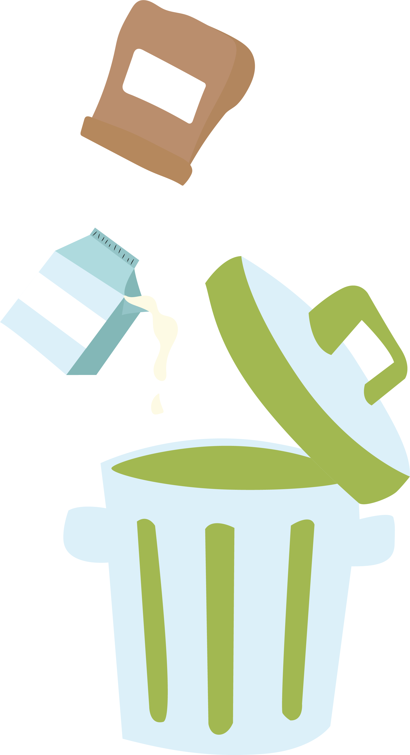

PS: ECHT impact maken?
Doe de klassenchallenge!
En ontdek hoe jullie de ecologische voetafdruk van de klas kunnen verkleinen
Notes:
Zie lesbrief voor deze extra challenge.

Slide 22
Tot volgende keer!

Slide 23



De ontwerpactiviteit is ontwikkeld door
www.ontwerpenindeklas.nl
In opdracht van:

